Slide 1
Герасимова Наталья Анатольевна
Учитель начальных классов МОУ-СОШ с. Марфино Аткарского района Саратовской области
Презентация внеклассного мероприятия ( конкурс) по литературному чтению
«Сказка, мы тебя знаем!»

Slide 2
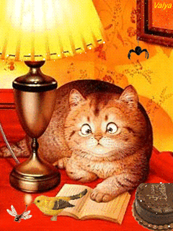
Конкурс: «Сказка, мы тебя знаем!»
«Что за прелесть эти сказки! Каждая есть поэма!»
А. С. Пушкин

Slide 3
1. Конкурс «Зачин»
В некотором царстве, в некотором государстве жили-были старик и старуха, и было у них три сына. Младшего звали Иванушка. Жили они не ленились, целый день трудились, пашню пахали да хлеба засевали.
(
( Василиса Премудрая – Рус. нар. сказка «Царевна–лягушка»)

Slide 4
За горами, за лесами,
За широкими морями
Против неба - на земле
Жил старик в своем селе.
П.П.Ершов «Конёк-Горбунок»)

Slide 5
Негде, в тридевятом царстве, В тридесятом государстве, Жил-был славный царь Дадон, Смолоду был грозен он И соседям то и дело Наносил обиды смело.

Slide 6
Конкурс 2 В сказочной портретной галерее
На лазоревом платье – частые звёзды, на голове месяц ясный, такая красавица – не вздумать, не взгадать, только в сказке сказать.
( Василиса Премудрая – Рус. нар. сказка «Царевна–лягушка»)

Slide 7
Руки кривые, на руках когти звериные, ноги лошадиные, спереди – сзади горбы великие верблюжьи, весь лохматый от верху до низу, изо рта торчали кабаньи клыки, нос крючком, как у беркута, а глаза были совиные.
( Зверь лесной – чудо морское – С.Т.Аксаков «Аленький цветочек»)

Slide 8
Княгиня – диво:
Под косой луна блестит,
А во лбу звезда горит,
А сама – то величаво,
Выступает, будто пава.
Царевна-лебедь
Царевна-лебедь

Slide 9
Конкурс 3. Сказочная почта. В какой сказке вы читали такое письмо, кто и кому их послал, кто автор сказки?
( Гиппопотам – доктору Айболиту
К.И.Чуковский «Айболит»)
Приезжайте, доктор,
В Африку скорей
И спасите, доктор,
Наших малышей!

Slide 10
Травка зеленеет, солнышко блестит, а в наших королевских лесах распускаются весенние цветы.
( Королевский указ – С.Я.Маршак «Двенадцать месяцев»)

Slide 11
В нашем городе строится замечательный дом. Высота его – десять этажей. Ширина – пятьдесят шагов. Длина – тоже. На стройке работают десять крокодилов, десять жирафов, десять обезьян и десять круглых отличников.
( Корреспондент в газете – Э.Н.Успенский «Крокодил Гена и его друзья»)

Slide 12
Кункурс 4. Конкурс сказочных певцов. Узнайте по песне героя сказки, её автора и название.
Я от бабушки ушел,
Я от дедушки ушел,
Я от зайца ушел,
Я от волка ушел,
А от тебя, медведь, и подавно уйду!
( Колобок – рус. нар. сказка «Колобок»)

Slide 13
Козлятушки, ребятушки!
Отопритесь, отворитесь!
А я, коза, во бору была,
Ела траву шелковую,
Пила воду студеную.
( Коза – рус. нар. сказки «Волк и семеро козлят»)

Slide 14
Птичка польку танцевала
На лужайке в ранний час.
Хвост налево, нос направо –
Это полька Карабас.
( Куклы в театре Карабаса - А.Н.Толстой «Золотой ключик, или Приключения Буратино»)

Slide 15
Конкурс 5. «На сказочном обеде. Кто кого и в какой сказке так угощает? Кто придумал сказочный пир-обед?
Наварила манной каши и размазала по тарелке: - Не обессудь, куманек,
больше потчевать
нечем!
( Лиса – Журавля – рус. нар. сказке «Лиса и журавль»)

Slide 16
- Съешь моего ржаного пирожка.
- Не стану я ржаной пирог есть!..
( Печка – девочку – рус. нар. сказка «Гуси-лебеди»)

Slide 17
Усадили в уголок,
Подносили пирожок,
Рюмку полну наливали,
На подносе подавали.
( Семь богатырей – Царевну – А.С.Пушкин «Сказка о мертвой царевне и о семи богатырях» )

Slide 18
Конкурс 6 «Сказочные адреса» Кто и в какой сказке живет по этому адресу?
Перед ним изба со
светелкой,
С кирпичною беленою
трубою,
С дубовыми, тесовыми
воротами.
( Изба старухи – А.С.Пушкин «Сказка о рыбаке и рыбке»)

Slide 19
Остров на море лежит,
Град на острове стоит
С златоглавыми церквами,
С теремами и садами;
Ель растёт перед дворцом…
( Княжество Гвидона – А.С.Пушкин «Сказка о царе Салтане»)

Slide 20
Все бока его изрыты,
Частоколы в рёбра вбиты,
На хвосте сыр – бор шумит,
На спине село стоит,
Мужички на губе пашут,
Между глаз мальчишки пляшут…
( Село на спине Рыбы – кита – П.П.Ершов «Конёк – горбунок»)

Slide 21
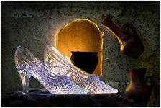
Конкурс 7 «Бюро находок» Герой какой сказки пришёл в Бюро находок?
(Золушка из сказка Шарля Перро «Золушка»)

Slide 22
(Буратино из сказки «Золотой ключик», или приключения Буратино А.Н.Толстого)

Slide 23
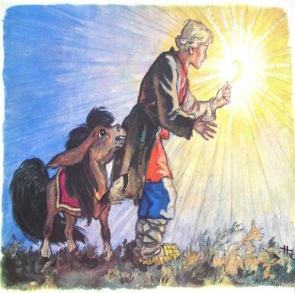
(Жар-птица из русской народной сказки «Иван-царевич и серый волк»)

Slide 24
« Человек, который верит в сказку,
однажды в неё попадает, потому что у
него есть сердце… »
Конструктор космических ракет
Сергей Королёв

Slide 25
Источники:
Источник http://ppt4web.ru
При создание шаблона использованы Google картинки: https://www.google.ru/imghp?hl=ru&tab=wi
Сервис PPt4WEB.ru
Анимация с сайта http://pictures.ucoz.ru/photo/animirovannyj_ryzhij_kot_kot_uchjonyj/2-0-1131
http://iplayer.fm/Песня «Если вы не так уж боитесь Кощея…»слова Юлий Ким музыка Владимир Дашкевич
Иллюстрации:images.yandex.ru, miloliza.com

